Slide 1
Gestão de Infraestrutura de TI
Prof. André Luiz Braga
M.Sc - COPPE/UFRJ
D.Sc – IBM Silicon Valley Lab / COPPE / UFRJ
IBM Certified Sr. IT Architect / Open Group
Email: andre.luiz.braga2000@gmail.com
(Eviar um email com o assunto: “CCT0347-<Turma>” para ser incluído na lista de distribuição)
Material do curso disponível em: https://github.com/andrelb2000/CURSOS

Slide 2


GESTÃO DE INFRAESTRUTURA
Aula 13: Gestão de segurança da informação

Slide 3

Temas desta aula
Importância da segurança da informação

Slide 4
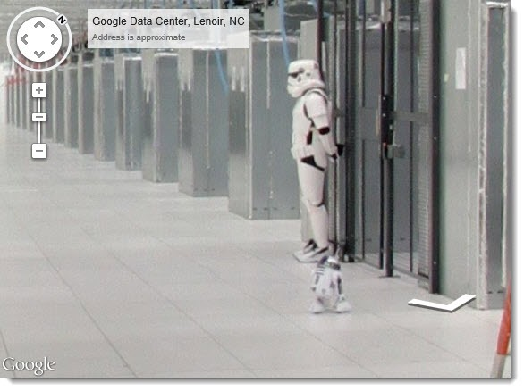
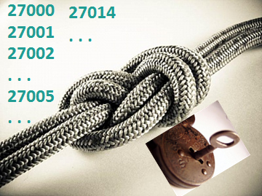
Importância da segurança da informação
Qual é a importância da segurança da informação dentro de uma organização?

Slide 5
Importância da segurança da informação
Qual é a importância da segurança da informação dentro de uma organização?
Resposta: preservar a confidencialidade, integridade e disponibilidade da informação;
Aumentar a confiança das partes interessadas, mostrando que os riscos são tratados de forma adequada.

Slide 6

Importância da segurança da informação
Conceitos preliminares: (ABNT NBR ISO/IEC 27002)
“O valor da informação vai além das palavras escritas, números e imagens: conhecimento, conceitos, ideias e marcas são exemplos de formas intangíveis da informação. Em um mundo interconectado, a informação e os processos relacionados, sistemas, redes e pessoas envolvidas nas suas operações, são informações que, como outros ativos importantes, têm valor para o negócio da organização e, consequentemente, requer proteção contra vários riscos.”

Slide 7

Importância da segurança da informação
Conceitos preliminares: (ABNT NBR ISO/IEC 27002)
“O valor da informação vai além das palavras escritas, números e imagens: conhecimento, conceitos, ideias e marcas são exemplos de formas intangíveis da informação. Em um mundo interconectado, a informação e os processos relacionados, sistemas, redes e pessoas envolvidas nas suas operações, são informações que, como outros ativos importantes, têm valor para o negócio da organização e, consequentemente, requer proteção contra vários riscos.”

Slide 8
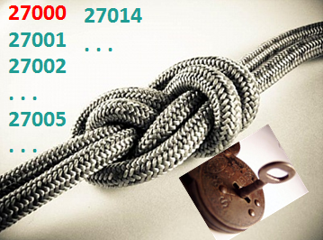
Importância da segurança da informação
As normas da Família ISO 27000: (ABNT, 2017)
ISO/IEC 27000:2016 (Tecnologia da informação - Técnicas de segurança - Sistemas de gestão da segurança da informação - Visão geral e glossário).
Visão geral dos sistemas de gestão da segurança da informação;
Inclui termos e definições comumente utilizados em segurança da informação.

Slide 9
Importância da segurança da informação
As normas da Família ISO 27000: (ABNT, 2017)
ABNT NBR ISO/IEC 27001:2013 (Tecnologia da informação - Técnicas de segurança - Sistemas de gestão da segurança da informação - Requisitos).
Especifica os requisitos para estabelecer, implementar, manter e melhorar continuamente um sistema de gestão da segurança da informação dentro do contexto da organização;
Inclui requisitos para a avaliação e o tratamento de riscos de segurança da informação voltados para as necessidades da organização;
Trata-se da principal norma que a empresa deve utilizar como referência para buscar a certificação em gestão da segurança da informação.

Slide 10
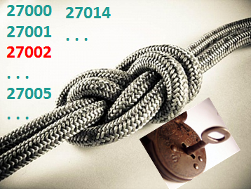
Importância da segurança da informação
As normas da Família ISO 27000: (ABNT, 2017)
ABNT NBR ISO/IEC 27002:2013 (Tecnologia da informação - Técnicas de segurança - Código de prática para controles de segurança da informação).
Fornece diretrizes para práticas de gestão de segurança da informação e normas de segurança da informação para as organizações, incluindo a seleção, a implementação e o gerenciamento de controles, levando em consideração os ambientes de risco da segurança da informação da organização;
A certificação profissional Information Security Foundation está baseada nessa norma.

Slide 11
Importância da segurança da informação
As normas da Família ISO 27000: (ABNT, 2017)
ABNT NBR ISO/IEC 27005:2011 (Tecnologia da informação - Técnicas de segurança - Gestão de riscos de segurança da informação).
Fornece diretrizes para o processo de gestão de riscos de segurança da informação.

Slide 12
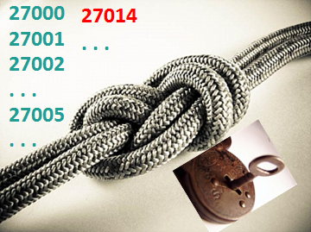
Importância da segurança da informação
As normas da Família ISO 27000: (ABNT, 2017)
ABNT NBR ISO/IEC 27014:2013 (Tecnologia da Informação - Técnicas de Segurança - Governança de segurança da informação).
Fornece orientação sobre conceitos e princípios para a governança de segurança da informação, pela qual as organizações podem avaliar, dirigir, monitorar e comunicar as atividades relacionadas com a segurança da informação dentro da organização.

Slide 13
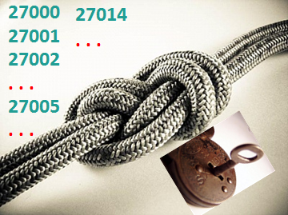
Importância da segurança da informação
As normas da Família ISO 27000: (ABNT, 2017)
. . . (Outras normas da família ISO 27000).
A família ISO 27000 é composta por outras normas que não foram citadas, como, por exemplo:
ABNT NBR ISO/IEC 27003:2011 (Tecnologia da informação - Técnicas de segurança - Diretrizes para implantação de um sistema de gestão da segurança da informação);
ABNT NBR ISO/IEC 27004:2010;
ABNT NBR ISO/IEC 27031:2015.

Slide 14
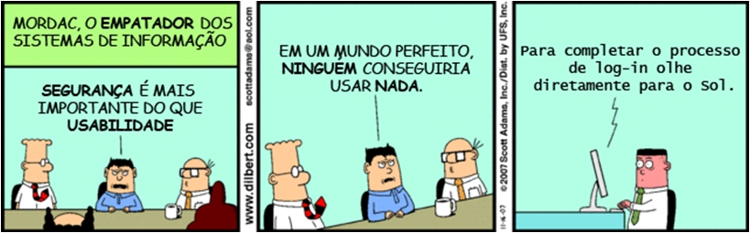
Importância da segurança da informação
Estruturando a segurança da informação. (ABNT NBR ISO/IEC 27002:2013)
POLÍTICAS DE SEGURANÇA DA INFORMAÇÃO
Objetivo: “Prover orientação e apoio da direção para a segurança da informação, de acordo com os requisitos do negócio e com as leis e regulamentações relevantes”;
Controle: “Convém que um conjunto de políticas de segurança da informação seja definido, aprovado pela direção, publicado e comunicado para todos os funcionários e partes externas relevantes”;
Revisão: As políticas devem ser revistas em períodos planejados ou quando ocorrerem mudanças.

Slide 15

Importância da segurança da informação
Estruturando a segurança da informação. (ABNT NBR ISO/IEC 27002:2013)
POLÍTICAS DE SEGURANÇA DA INFORMAÇÃO
Objetivo: “Prover orientação e apoio da direção para a segurança da informação, de acordo com os requisitos do negócio e com as leis e regulamentações relevantes”;
Controle: “Convém que um conjunto de políticas de segurança da informação seja definido, aprovado pela direção, publicado e comunicado para todos os funcionários e partes externas relevantes”;
Revisão: As políticas devem ser revistas em períodos planejados ou quando ocorrerem mudanças.

Slide 16

Importância da segurança da informação
Estruturando a segurança da informação. (ABNT NBR ISO/IEC 27002:2013)
ORGANIZAÇÃO DA SEGURANÇA DA INFORMAÇÃO
Organização interna
Objetivo: “Estabelecer uma estrutura de gerenciamento, para iniciar e controlar a implementação da segurança da informação dentro da organização.”
Trabalho remoto e dispositivos móveis
Objetivo: “Garantir a segurança das informações no trabalho remoto e no uso de dispositivos móveis.”

Slide 17
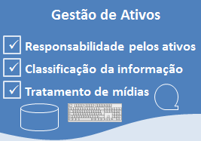
Importância da segurança da informação
Estruturando a segurança da informação. (ABNT NBR ISO/IEC 27002:2013)
SEGURANÇA EM RECURSOS HUMANOS
Antes da contratação
Objetivo: “Assegurar que funcionários e partes externas entendam suas responsabilidades e estejam em conformidade com os papéis para os quais eles foram selecionados.”
Durante a contratação
Objetivo: “Assegurar que os funcionários e as partes externas estejam conscientes e cumpram as suas responsabilidades pela segurança da informação.”
Encerramento e mudança da contratação
Objetivo: “Proteger os interesses da organização como parte do processo de mudança ou encerramento da contratação.”

Slide 18

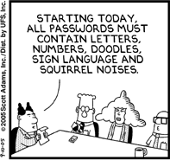
Importância da segurança da informação
Estruturando a segurança da informação.
(ABNT NBR ISO/IEC 27002:2013)
CONTROLE DE ACESSO
Requisitos do negócio para controle de acesso
Objetivo: “Limitar o acesso à informação e aos recursos de processamento da informação.”
Gerenciamento de acesso do usuário
Objetivo: “Assegurar acesso de usuário autorizado e prevenir acesso não autorizado a sistemas e serviços.”
Responsabilidades dos usuários
Objetivo: “Tornar os usuários responsáveis pela proteção das suas informações de autenticação.”
Controle de acesso ao sistema e à aplicação
Objetivo: “Prevenir o acesso não autorizado aos sistemas e às aplicações.”
Começando hoje, todas as senhas devem conter letras, números, rabiscos, linguagem de sinais e barulhos de esquilos

Slide 19

Importância da segurança da informação
Estruturando a segurança da informação. (ABNT NBR ISO/IEC 27002:2013)
CRIPTOGRAFIA
Controles criptográficos
Objetivo: “Assegurar o uso efetivo e adequado da criptografia para proteger a confidencialidade, autenticidade e/ou a integridade da informação.”
Considerar uma política sobre o uso, a proteção e o ciclo de vida das chaves criptográficas.

Slide 20

Importância da segurança da informação
Estruturando a segurança da informação. (ABNT NBR ISO/IEC 27002:2013)
SEGURANÇA FÍSICA E DO AMBIENTE
Áreas seguras
Objetivo: “Prevenir o acesso físico não autorizado, danos e interferências com os recursos de processamento das informações e as informações da organização.”
Equipamentos
Objetivo: “Impedir perdas, danos, furto ou roubo, ou comprometimento de ativos e interrupção das operações da organização.”

Slide 21
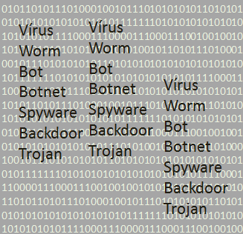
Importância da segurança da informação
Estruturando a segurança da informação. (ABNT NBR ISO/IEC 27002:2013)
SEGURANÇA DAS OPERAÇÕES
Responsabilidades e procedimentos operacionais
Objetivo: “Garantir a operação segura e correta dos recursos de processamento da informação .”
Proteção contra códigos maliciosos
Objetivo: “Assegurar que as informações e os recursos de processamento da informação estejam protegidos contra códigos maliciosos.”
Cópias de segurança
Objetivo: “Proteger contra a perda de dados.”

Slide 22
Importância da segurança da informação
Estruturando a segurança da informação. (ABNT NBR ISO/IEC 27002:2013)
SEGURANÇA DAS OPERAÇÕES
Registros e monitoramento
Objetivo: “Registrar eventos e gerar evidências.”
Controle de software operacional
Objetivo: “Assegurar a integridade dos sistemas operacionais.”
Gestão de vulnerabilidades técnicas
Objetivo: “Prevenir a exploração de vulnerabilidades técnicas.”
Considerações quanto à auditoria de sist. de informação
Objetivo: “Minimizar o impacto das atividades de auditoria nos sistemas operacionais.”

Slide 23
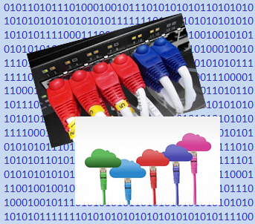
Importância da segurança da informação
Estruturando a segurança da informação. (ABNT NBR ISO/IEC 27002:2013)
SEGURANÇA DAS COMUNICAÇÕES
Gerenciamento da segurança em redes
Objetivo: “Garantir a proteção das informações em redes e dos recursos de processamento da informação que os apoiam.”
Transferência de informação
Objetivo: “Manter a segurança da informação transferida dentro da organização e com quaisquer entidades externas.”

Slide 24
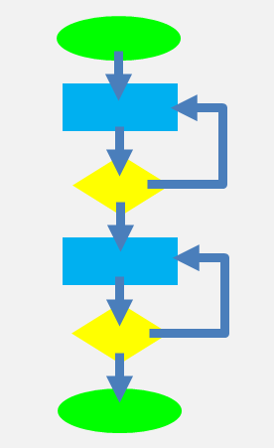
Importância da segurança da informação
Estruturando a segurança da informação. (ABNT NBR ISO/IEC 27002:2013)
AQUISIÇÃO, DESENVOLVIMENTO E MANUTENÇÃO DE SISTEMAS
Requisitos de segurança de sistemas de informação
Objetivo: “Garantir que a segurança da informação seja parte integrante de todo o ciclo de vida dos sistemas de informação. Isto também inclui os requisitos para sistemas de informação que fornecem serviços sobre as redes públicas.”
Segurança em processos de desenvolvimento e de suporte
Objetivo: “Garantir que a segurança da informação esteja projetada e implementada no desenvolvimento do ciclo de vida dos sistemas de informação.”
Dados para teste
Objetivo: “Assegurar a proteção dos dados usados para teste .”

Slide 25
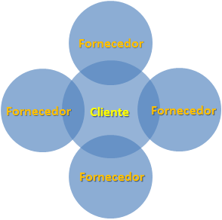
Importância da segurança da informação
Estruturando a segurança da informação. (ABNT NBR ISO/IEC 27002:2013)
RELACIONAMENTO COM FORNECEDORES
Segurança da informação com fornecedores
Objetivo: “Garantir a proteção dos ativos da organização que são acessíveis pelos fornecedores.”
Gerenciamento da entrega do serviço do fornecedor
Objetivo: “Manter um nível acordado de segurança da informação e de entrega de serviços em consonância com os acordos com fornecedores.”

Slide 26

Importância da segurança da informação
Estruturando a segurança da informação. (ABNT NBR ISO/IEC 27002:2013)
GESTÃO DE INCIDENTES DE SEGURANÇA DA INFORMAÇÃO
Gestão de incidentes de segurança da informação e melhorias
Objetivo: “Assegurar um enfoque consistente e efetivo para gerenciar os incidentes de segurança da informação, incluindo a comunicação sobre fragilidades e eventos de segurança da informação.”

Slide 27

Importância da segurança da informação
Estruturando a segurança da informação. (ABNT NBR ISO/IEC 27002:2013)
ASPECTOS DA SEGURANÇA DA INFORMAÇÃO NA GESTÃO DA CONTINUIDADE DO NEGÓCIO
Continuidade da segurança da informação
Objetivo: “É recomendado que a continuidade da segurança da informação seja considerada nos sistemas de gestão da continuidade do negócio da organização.”
Redundâncias
Objetivo: “Assegurar a disponibilidade dos recursos de processamento da informação.”

Slide 28

Importância da segurança da informação
Estruturando a segurança da informação. (ABNT NBR ISO/IEC 27002:2013)
CONFORMIDADE
Conformidade com requisitos legais e contratuais
Objetivo: “Evitar violação de quaisquer obrigações legais, estatutárias, regulamentares ou contratuais relacionadas à segurança da informação e de quaisquer requisitos de segurança.”
Análise crítica da segurança da informação
Objetivo: “Garantir que a segurança da informação esteja implementada e operada de acordo com as políticas e procedimentos da organização.”

Slide 29

Saiba mais
Importância da segurança da informação
Segurança da Informação - STJ. Disponível em: <https://www.youtube.com/watch?v=nVmRHtHJKfw>. Acesso em: 15 dez. 2016.
SGS-Segurança da Informação ISO 27001. Disponível em: <https://www.youtube.com/watch?v=lIzWK-1iZU8>. Acesso em: 15 dez. 2016.
Certificação em ISO 27002 EXIN-Synercorp. Disponível em: <https://www.youtube.com/watch?v=k0iG0wNNo00>. Acesso em: 15 dez. 2016.

Slide 30



VAMOS AOS PRÓXIMOS PASSOS?
Gestão de segurança da informação.
AVANCE PARA FINALIZAR A APRESENTAÇÃO.

